Slide 11
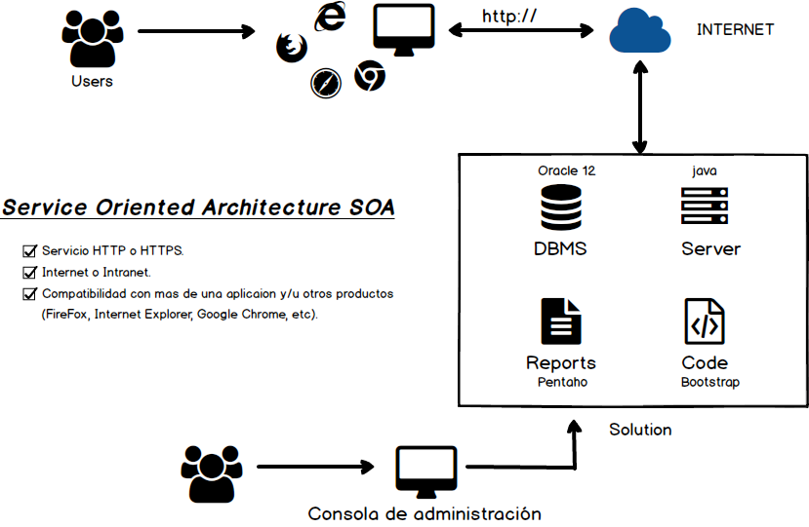
ARQUITECTURA DEL SISTEMA

Slide 12
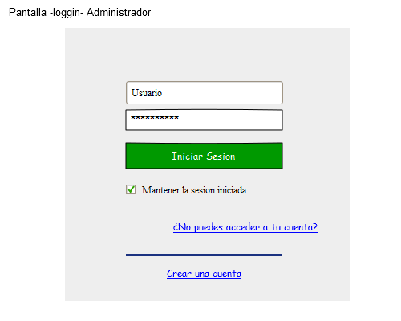
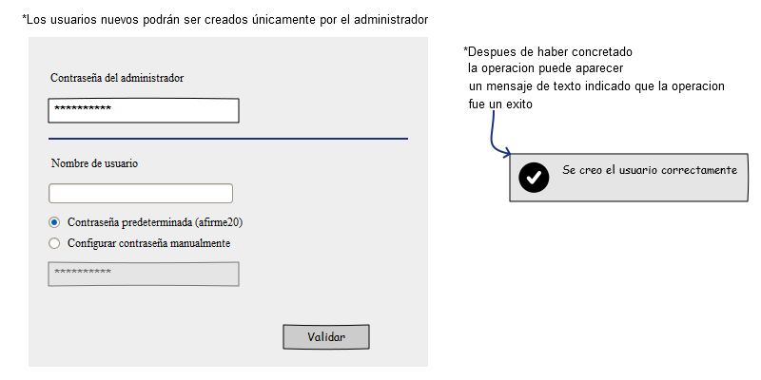
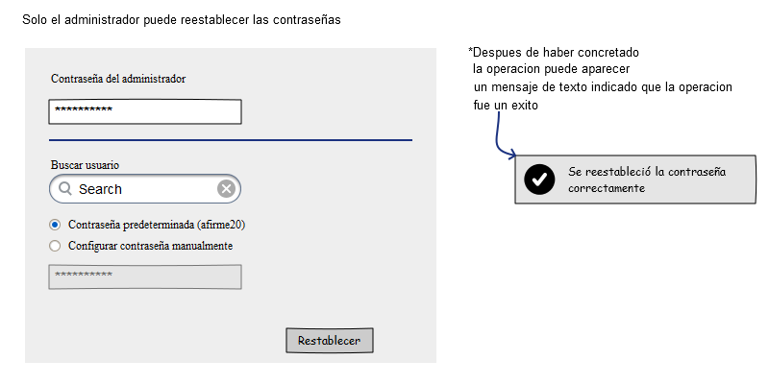

Slide 13
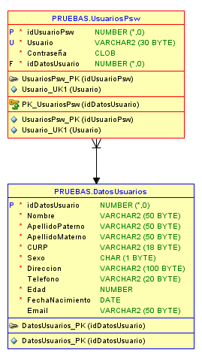
DIGRAMA DE DB PARA MÓDULO DE LOGGIN

Slide 14
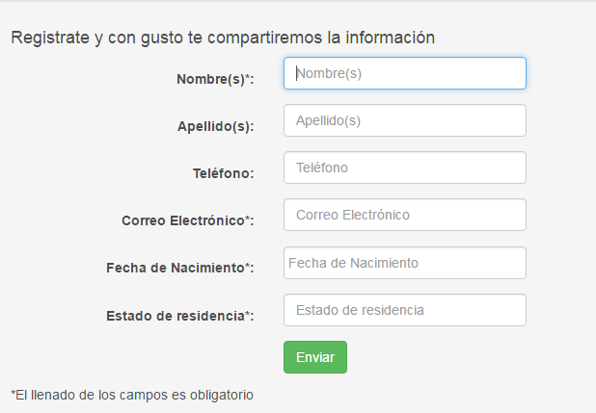
PANTALLA PROTOTIPO DE REGISTRO

Slide 15
REQUERIMIENTOS DE HERRAMIENTAS DE DESARROLLO:
Oracle 12
Java 7
Bootstrap HTML, CSS, Javascript, Jquery
SWO2

